Slide 1
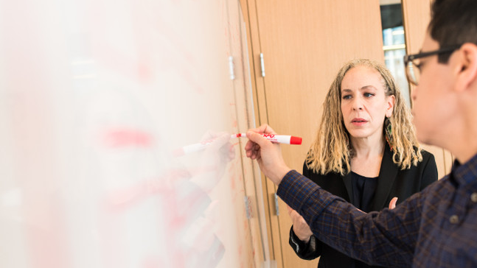
口语交际——
《劝告》
语文精品课件 三年级下册
授课老师：某某 | 授课时间：20XX.XX
某某小学

Slide 2
课前导读
同学们，生活中看到有一些不良行为，需要我们去劝告。恰当地劝告，会很好地解决问题，不恰当地劝告，往往会造成不必要的麻烦和冲突。怎样劝告才能打动对方，及时制止不良行为呢？

Slide 3
交际内容：
劝告可是一门学问，我们先来看一个劝告的小故事。

Slide 4
交际内容：
有一个同学，下课时坐在楼梯的扶手上往下滑。高年级同学看到了，劝他别这么做。
生1：你这样做太危险了，有可能会撞到别人的。
生2：你怎么不遵守学校纪律呢？太不应该了！
生3：小同学，别这么玩！扶手很滑，如果没抓稳的话，你会摔伤的。

Slide 5
交际内容：
你觉得那个同学会接受谁的劝说呢？为什么？
前两个同学说话的语气太严厉，第二位甚至还用指责的语气，让人难以接受。我选择第三位同学。

Slide 6
交际内容：
你觉得那个同学会接受谁的劝说呢？为什么？
当然会接受第三位同学的劝说，因为这位同学说话语气没有那么严厉，很委婉。

Slide 7
交际内容：
你觉得那个同学会接受谁的劝说呢？为什么？
那个同学会接受最后一位同学的劝说，因为她说的话，够委婉，而且是从玩扶手的同学的角度去说，很符合实际情况。就更容易让人接受。

Slide 8
交际内容：
看来劝说还真是一门学问，那么劝说时要注意什么呢？
（1）注意说话的语气，说话要委婉，不要用指责的口吻。
（2）多从别人的角度着想，这样别人更容易接受。
（3）态度要诚恳，以情动人，以理服人。

Slide 9
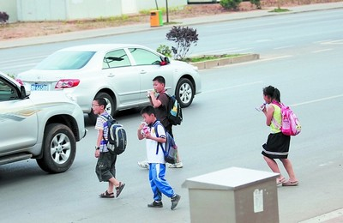
交际内容：
1.有同学违反交通规则，横穿马路。
情景一

Slide 10
交际内容：
同学，别横穿马路。路上车很多，如果司机没注意，你会被撞伤的。

Slide 11
交际拓展
少壮不努力,老大徒伤悲。(汉乐府《长歌行》)
不以规矩,无以成方圆。(孟子)
黑发不知勤学早，白首方悔读书迟。(颜真卿)

Slide 12
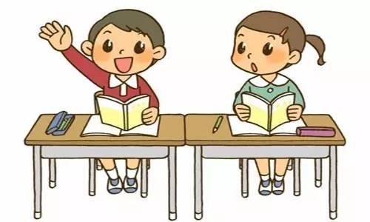
课堂小结
同学们这节课我们学劝说、练劝说最后会劝说，大家的表现都很精彩，老师相信同学们都能成为小小劝说家。

Slide 13
课文总结
口语交际 《劝说》
不要使用指责的口吻
从别人角度着想
说话委婉 态度诚恳
以情动人 以理服人

Slide 14
家庭作业
成功劝慰的故事也有很多，如：朱武巧舌退秦师、邹忌讽齐王纳谏……同学们如果有兴趣，可以课后搜集更多这样的小故事说说。

Slide 15
口语交际——
感谢各位聆听
语文精品课件 三年级下册
授课老师：某某 | 授课时间：20XX.XX
某某小学

